Slide 1
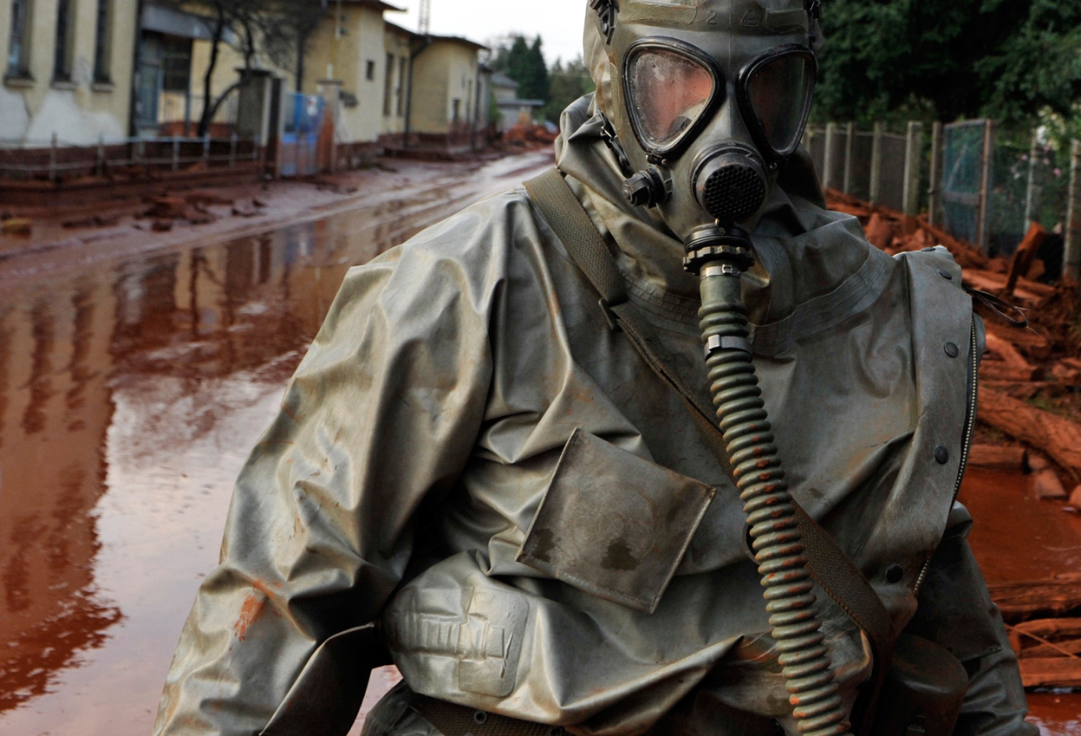
Внеаудитроная самостаятельная работа по дисциплине ОБЖ на тему: “Чрезвычайные ситуации”
Работу выполнил
студент ГБОУ СПО ПТ №2
группы 1 КС 1.4
Фрик Александр

Slide 2
Виды ЧС
Экологическая – Стихийное бедствие, авария, последствия которой приводят вред окружающей среде.
Техногенные – Внезапное, непредусмотренное освобождение механической, химической, термической, радиоактивной энергии.
Производственные или транспортные – Крупная авария, влекущая за собой человеческие жертвы и материальный ущерб.

Slide 3
Классификация ЧС
По природе возникновения
Масштабам распространения
Причине возникновения
Скорости развития
Возможности предотвращения
Ведомственной принадлежности

Slide 4
ЧС природного характера
К природным ЧС относятся ситуации, связанные м проявлением стихийных явлений природы.

Slide 5
Природные ЧС делят на :
Геофизические(пр. Землетрясения)
Геологические(пр. Оползни)
Метереологические(пр. Бури)
Морские(пр. Цунами)
Гидрологические(пр. Половодье)
Природные пожары

Slide 6
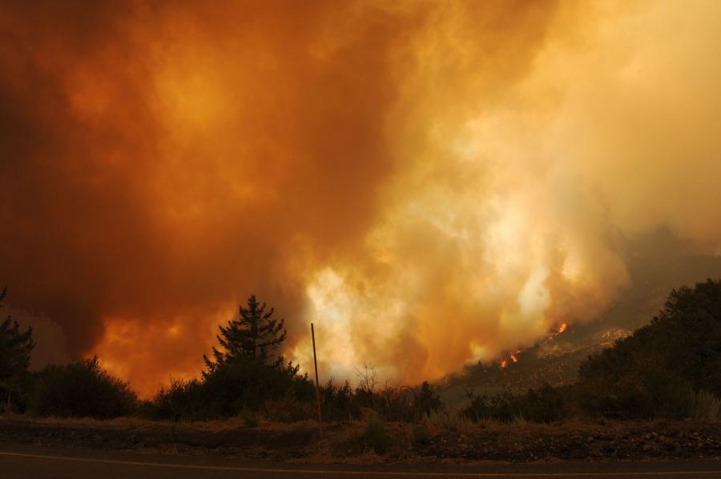

Slide 7
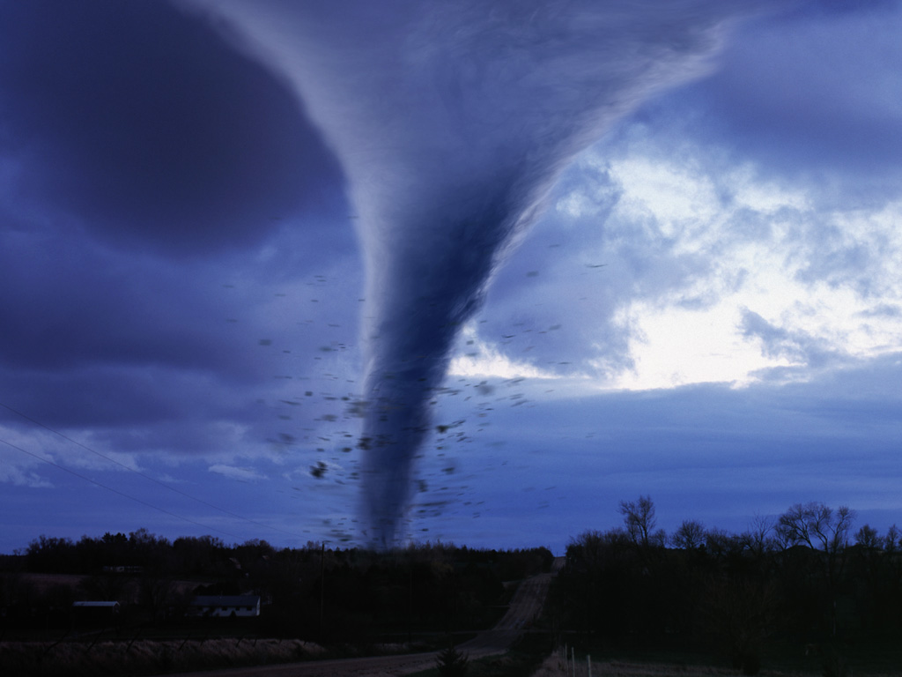

Slide 8
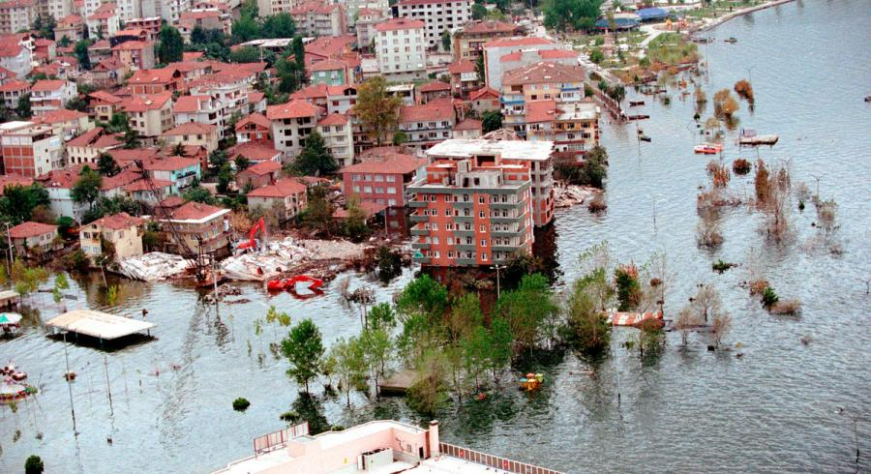

Slide 9
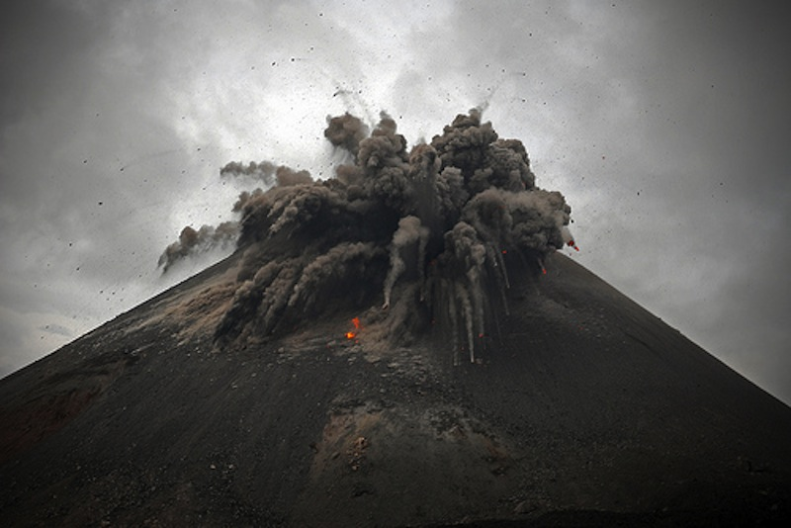

Slide 10
Техногенные ЧС
Техногенная ЧС – экстремальное событие, являющиеся следствием случайных или преднамеренных внешних воздействий, Которое приводит к выходу из строя, повреждению и/или разрушению технических устройств, транспортных средств, зданий, и/или человеческим жертвам.

Slide 11
Техногенные ЧС подразделяются:
Транспортные аварии или катастрофы
Пожары, взрывы, угроза взрывов
Аварии с выбросом или угрозой выброса химически опасных веществ
Аварии с выбросом или угрозой выброса радиоактивных веществ
Аварии с выбросом или угрозой выброса биологически опасных веществ
Внезапное обрушение зданий
Аварии на электроэнергетических системах
Аварии на системах коммунального обеспечения
Аварии на очистных сооружениях
Гидродинамические аварии

Slide 12
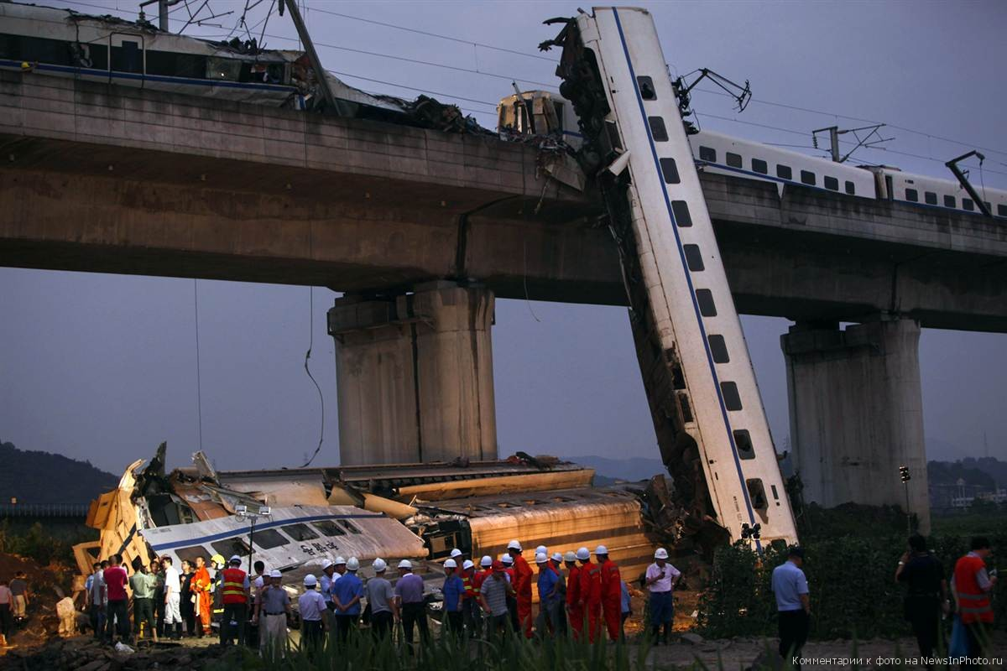

Slide 13
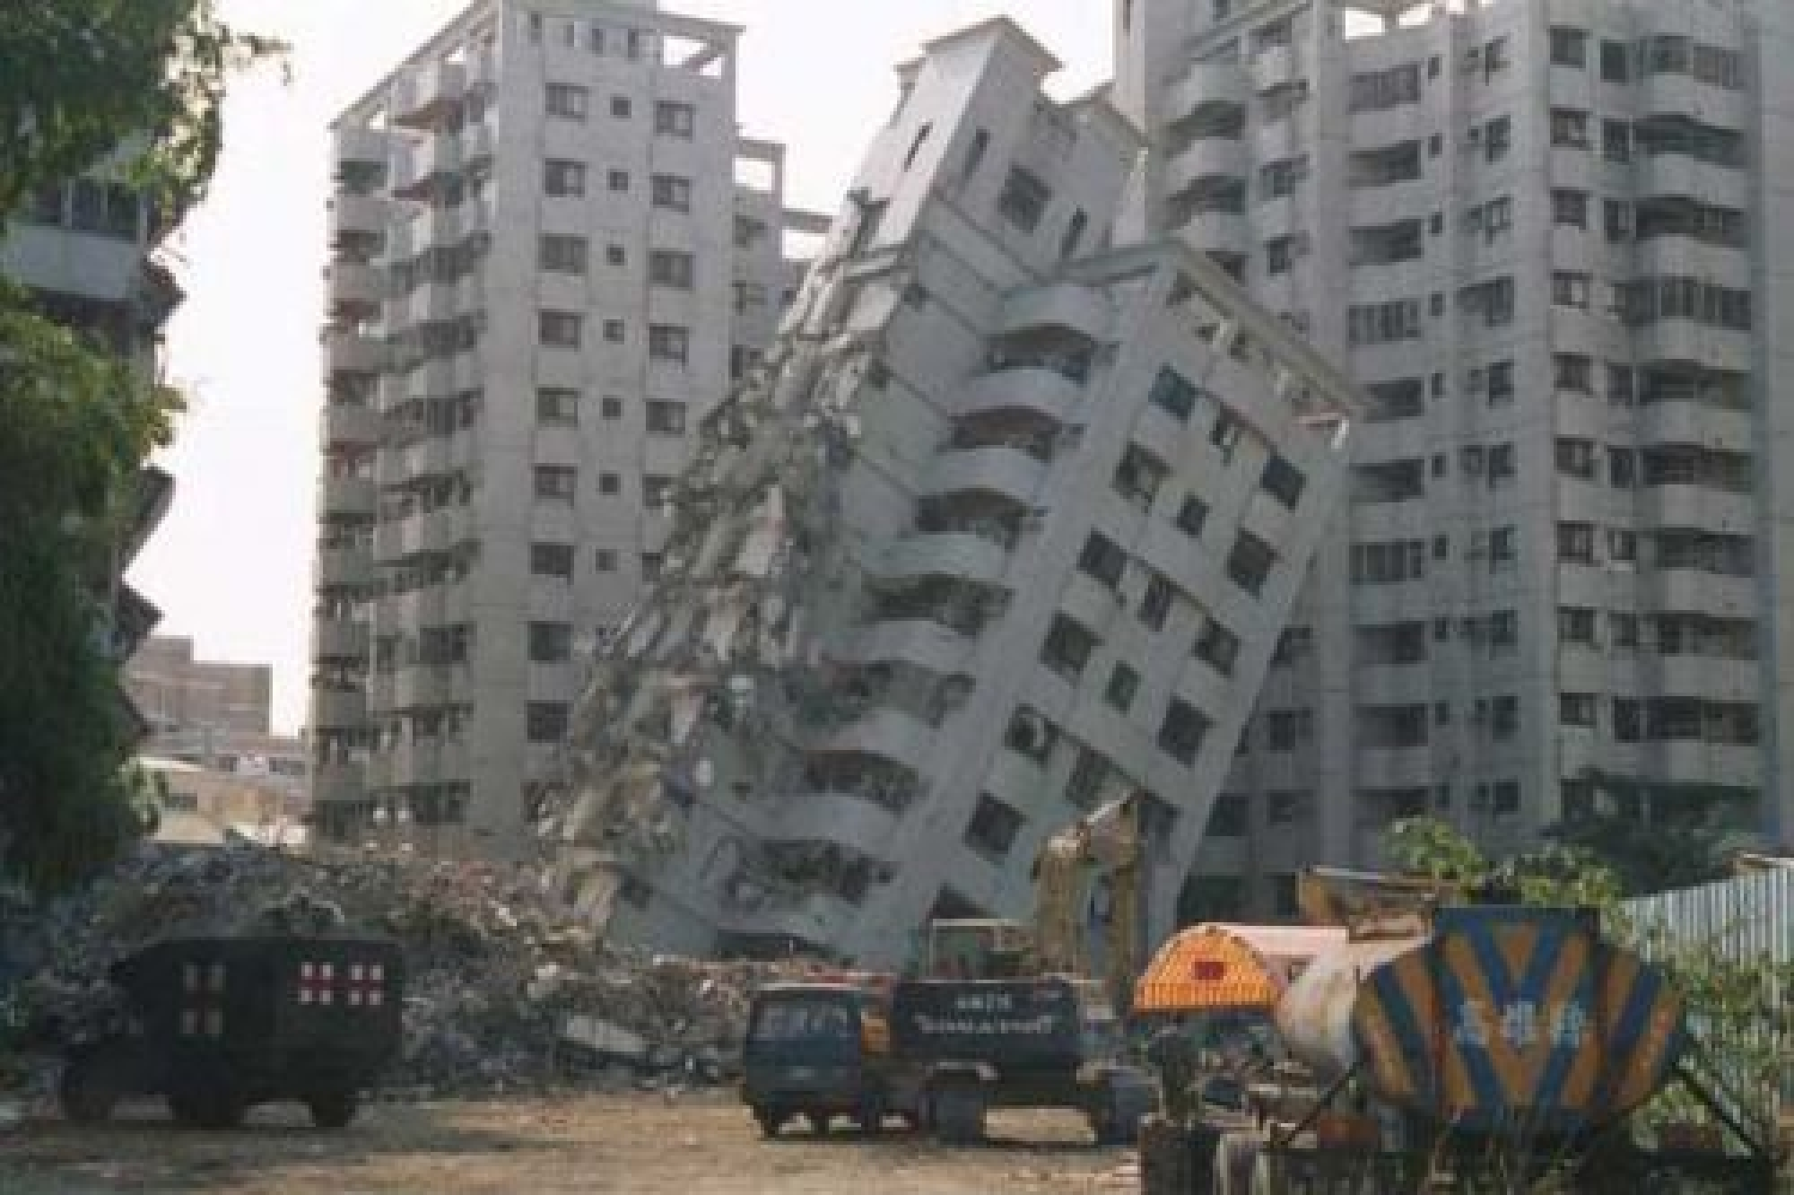

Slide 14
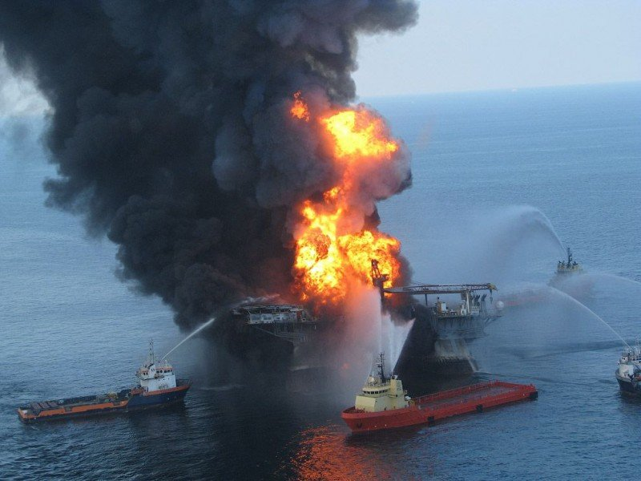

Slide 15
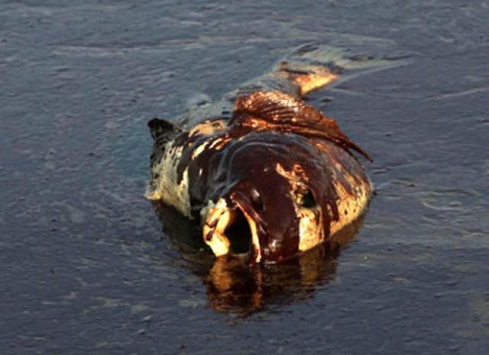

Slide 16
Прочие ЧС
Экологические ЧС. В этих ЧС наносится большой вред окружающей среде
Антропогенные ЧС. ЧС являющиеся следствием ошибочных действий людей
Социальные ЧС. К социальным ЧС относятся ситуации угрожающие жизням, здоровью и благополучию людей.
Комбинированные ЧС. Комбинированные ЧС могут содержать в себе признаки нескольких ЧС.

Slide 17
Локальные ЧС. Зона ЧС не выходит за пределы населённого пункта, города, района.
Межмуниципальные ЧС. Зона ЧС распространяется на территории 2-х и более поселений, внутригородских районов крупных городов и на межселенную территорию.
Региональные ЧС. Зона ЧС охватывает территорию одного субъекта РФ.
Межрегиональные ЧС. Зона ЧС затрагивает территорию 2-х и более субъектов РФ.
Федеральные ЧС. Зона ЧС может охватывать территорию всей страны.

